Slide 1
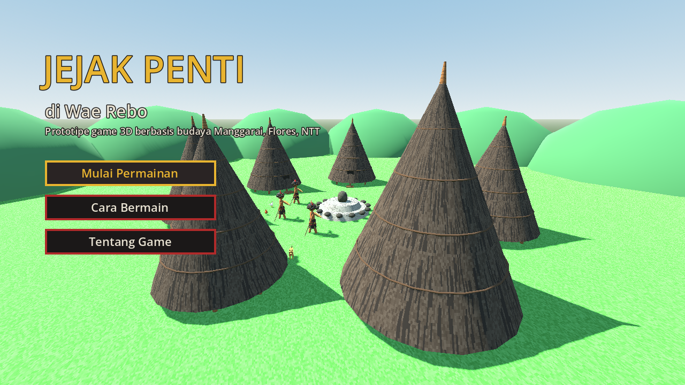
Jejak Penti di Wae Rebo
Prototipe game 3D jelajah budaya Manggarai, Flores, NTT
Menu utama: diorama kampung Wae Rebo
Romanus Sudimin
NIM 240030260
Program Studi Sistem Informasi
Pengembangan Permainan Digital — Rencana Tugas 1
Notes:
Selamat pagi. Saya Romanus Sudimin, NIM 240030260. Saya membuat Jejak Penti di Wae Rebo, game 3D jelajah budaya Manggarai yang dibuat dengan Godot 4. Pemain berperan sebagai Nggohak yang pulang ke kampung menjelang Penti.

Slide 2
Latar Budaya Manggarai yang Diangkat
Mbaru Niang
Penti
Songke
Rumah adat kerucut 5 tingkat; kampung Wae Rebo meraih UNESCO Asia-Pacific Award 2012
Syukur dan tahun baru adat setelah panen, bingkai cerita game
Tenun berdasar hitam dengan motif berwarna yang bermakna
Gong & Gendang
Caci
36
Iringan musik ritual dan nyanyian adat (mbata)
Paki menyerang dengan larik, ta'ang menangkis dengan nggiling; nilai sportivitas
sumber: jurnal, Kemenparekraf, Badan Bahasa, arsip UNESCO
Notes:
Unsur budaya yang saya angkat ada lima: Mbaru Niang dan kampung Wae Rebo, upacara Penti, tenun songke, musik gong-gendang, dan caci. Semuanya berasal dari studi literatur 36 sumber yang dicantumkan di laporan penelitian.

Slide 3
Metode Riset: dari Literatur ke Desain
1
2
3
4
Studi literatur
Glosarium
Tabel adaptasi
Verifikasi
Jurnal, situs resmi pariwisata, arsip rekaman
Istilah Manggarai beserta arti dan sumbernya
Fakta budaya dipetakan ke mekanik, visual, audio, narasi
Tafsir kreatif ditandai [PERLU VERIFIKASI]
36
±70
9
sumber pustaka
istilah di glosarium
kartu pengetahuan budaya
Notes:
Metodenya studi literatur. Hasilnya saya susun menjadi glosarium sekitar 70 istilah dan tabel adaptasi yang memetakan setiap fakta budaya ke unsur game. Hal yang merupakan tafsir kreatif, misalnya pola motif dan irama, saya tandai perlu verifikasi supaya tidak dianggap fakta adat.

Slide 4
Revisi Konsep: dari Duel ke Jelajah Budaya
Konsep awal: duel caci
Konsep akhir: jelajah budaya
Pemain bergantian menjadi paki dan ta'ang
Tiga lawan dengan timing yang makin sulit
Kendala: terlalu sulit bagi pemain umum
Risiko: caci tampil sebagai pertarungan
Rantai teka-teki dengan 8 warga kampung
Mini-game menenun songke dan tabuh gong-gendang
Caci tampil hormat sebagai pertunjukan Penti
Pengetahuan budaya menjadi kunci kemajuan
Notes:
Awalnya game berupa duel caci. Setelah dicoba, timing-nya terlalu sulit dan caci jadi terkesan sekadar pertarungan. Maka konsep diubah menjadi jelajah budaya. Caci tetap ada, tetapi ditampilkan dengan hormat sebagai pertunjukan di perayaan Penti.

Slide 5
Core Loop dan Rantai Teka-teki
Temui warga
No | Pemegang kartu | Tantangan
1 | Tu'a Golo | Teka-teki
2 | Ine Wela | Menenun songke
3 | Ema Agus (dalam rumah) | Teka-teki
4 | Ende Lono (dalam rumah) | Teka-teki
5 | Fransi (berjalan) | Tabuh gong-gendang
6 | Hingha (berpindah) | Teka-teki
7 | Marngem (berpindah) | Teka-teki
8 | Ema Yakobus (dalam rumah) | Teka-teki
9 | Tu'a Golo | Teka-teki akhir
Pecahkan petunjuk
Selesaikan tantangan
Dapat kartu budaya
Jawaban teka-teki ada di kartu yang sudah dikumpulkan
Notes:
Core loop-nya: temui warga, selesaikan tantangannya, dapatkan kartu budaya, lalu pecahkan petunjuk untuk menemukan warga berikutnya. Ada sembilan langkah. Tiga warga menunggu di dalam Mbaru Niang dan tiga lainnya berjalan atau bertukar tempat, sehingga pemain harus benar-benar membaca petunjuk.

Slide 6
Dua Mekanik Utama: Menenun dan Menabuh
Menenun Songke
Tabuh Gong & Gendang
Samakan kain 5×5 dengan contoh motif belah ketupat
GONG
GENDANG
Mekanik pola dan pengamatan
Kontrol: klik/ketuk kotak, atau WASD + E
Mekanik ritme: tepat ±0,2 detik, lulus 60%
Kontrol: J/K atau tombol GONG/GENDANG
Notes:
Selain teka-teki, ada dua mekanik utama. Pertama menenun songke: pemain menyamakan kain dengan contoh motif belah ketupat. Kedua menabuh gong dan gendang mengikuti ketukan yang datang ke garis tabuh. Keduanya bisa dimainkan dengan keyboard, mouse, atau layar sentuh.

Slide 7
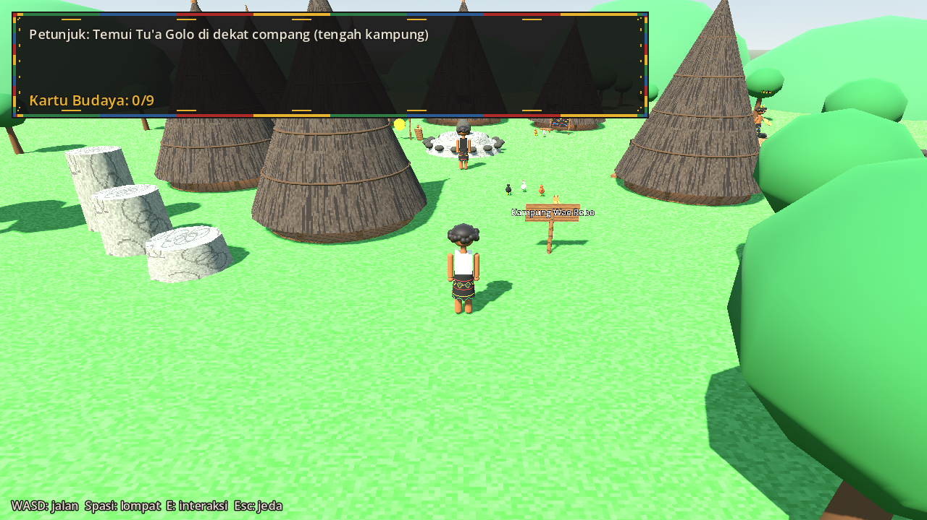
Integrasi Budaya di Setiap Aspek
Visual
7 Mbaru Niang melingkari compang; tokoh berkulit cokelat, rambut ombak, sarung songke
Audio
Musik pola gong-gendang; dialog diucapkan dengan nada berbeda tiap tokoh
Narasi
Bingkai Penti; sapaan ité dan Kraeng; nilai sportivitas
Nggohak di kampung: Mbaru Niang, compang, batu pijakan, ayam dan anjing
Kepekaan
Compang hanya dilihat (sakral); caci sebagai pertunjukan
Notes:
Budaya terintegrasi di semua aspek. Visualnya meniru tata kampung Wae Rebo. Audionya berupa pola gong-gendang, dan dialognya diucapkan dengan suara. Narasinya memakai sapaan ité dan Kraeng. Saya juga menjaga kepekaan budaya: compang hanya bisa dilihat, tidak dijadikan tempat bermain.

Slide 8
Arsitektur Teknis (Godot 4, GDScript)
Autoload
Game State (FSM 6 state)
Dialog Manager (TTS)
AudioManager
KontrolSentuh
Platform
Web & HP
Windows
macOS
Android
Scene & FSM
Pemain: Idle, Jalan, Lompat, Jatuh, Interaksi
Warga: patroli diam/jalan
Penampil caci: 5 state
Versi web dibangun otomatis oleh GitHub Actions
Data JSON
rantai_teka_teki.json
kartu_budaya.json
dialog.json
Notes:
Secara teknis, state game dikelola GameState dengan transisi yang divalidasi. Pemain, warga, dan penampil caci masing-masing memakai finite state machine. Semua konten, yaitu teka-teki, kartu, dan dialog, disimpan di JSON terpisah dari kode, sehingga mudah diubah. Game berjalan di web termasuk HP, Windows, macOS, dan Android.

Slide 9
Uji Coba dan Iterasi
Sebelum | Sesudah
Kabut tebal menutupi kampung | Kabut dihapus, kampung terlihat jelas
Kartu tergeletak di atas batu | Kartu dipegang warga, didapat berurutan
Petunjuk langsung menyebut nama | Petunjuk berupa teka-teki ciri orang/rumah
Semua warga berdiri di luar | 3 warga di dalam rumah, 3 berpindah tempat
Hanya bisa dimainkan di laptop | Kontrol sentuh, bisa dimainkan di HP
Playtest dengan pengguna
3 penguji, 8–10 menit per orang
Kuesioner 7 pertanyaan, skala 1–5
Rata-rata skor: ____ / 5
Temuan utama: ____________
Notes:
Iterasi di tabel berasal dari uji coba selama pengembangan. Kabut dihapus, kartu dipindah ke tangan warga, petunjuk dibuat lebih menantang, warga ditempatkan di dalam rumah dan dibuat berpindah, dan ditambah kontrol sentuh untuk HP. Hasil kuesioner tiga penguji diisi setelah sesi playtest.

Slide 10
Kesimpulan
Main di browser / HP
romanussudimin-debu.github.io/ Pengembangan-Permainan-Digital
Kode sumber
github.com/romanussudimin-debu/ Pengembangan-Permainan-Digital
Budaya Manggarai menjadi inti permainan, bukan sekadar hiasan
Pengembangan lanjutan
Kebun lingko dan sawah lodok sebagai area baru
Motif songke lain dan rekaman gong-gendang asli
Verifikasi isi bersama penutur budaya Manggarai
Notes:
Kesimpulannya, game ini menjadikan budaya Manggarai sebagai inti permainan: pemain hanya bisa maju kalau memahami isi kartu budaya. Ke depan saya ingin menambah lingko dan sawah lodok, motif songke lain, rekaman musik asli, dan memverifikasi isi bersama penutur budaya. Game bisa langsung dimainkan lewat tautan ini. Selanjutnya saya tayangkan video demo. Terima kasih.

